Slide 1
飞行模拟实验
2026 春季学期
指导教师：赵晓争
邮箱：zhaoxz@sustech.edu.cn

Slide 2
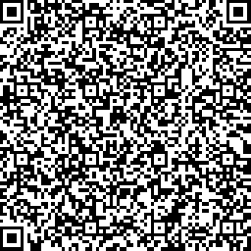
联系方式
指导教师：赵晓争
邮箱：zhaoxz@sustech.edu.cn
电话：0755-88018284，
18024574204
办公室：工学院北楼728
上课地点：工学院北楼108
QQ群：飞行模拟实验-2026春 （ 1021581956 ）

Slide 3
课程目标
初步认知飞行器结构，理解其背后的力学原理。
掌握飞行模拟器基础操作，熟悉飞行仪表识读方法，了解小型航空器驾驶基础技能。
通过飞行模拟的实操体验与学习，让学生感受航空领域的独特魅力，激发对航空事业的探索兴趣与学习热情。

Slide 4
教学内容
课程概论、飞行原理与飞机结构简要介绍（2课时）
飞行模拟软件功能介绍（2课时）
飞行模拟训练（20课时）
随堂测试（2课时）

Slide 5
考核
考核方式：考查
考查内容：
训练内容达到要求
期末五边飞行测试
基本飞行原理、飞机结构问题问答

Slide 6
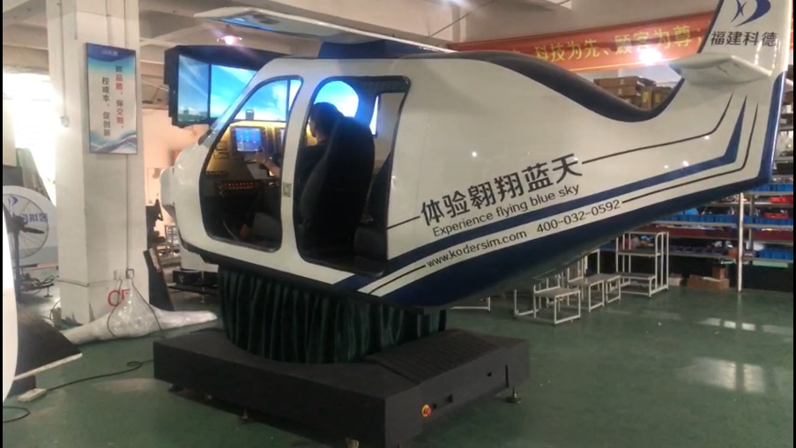
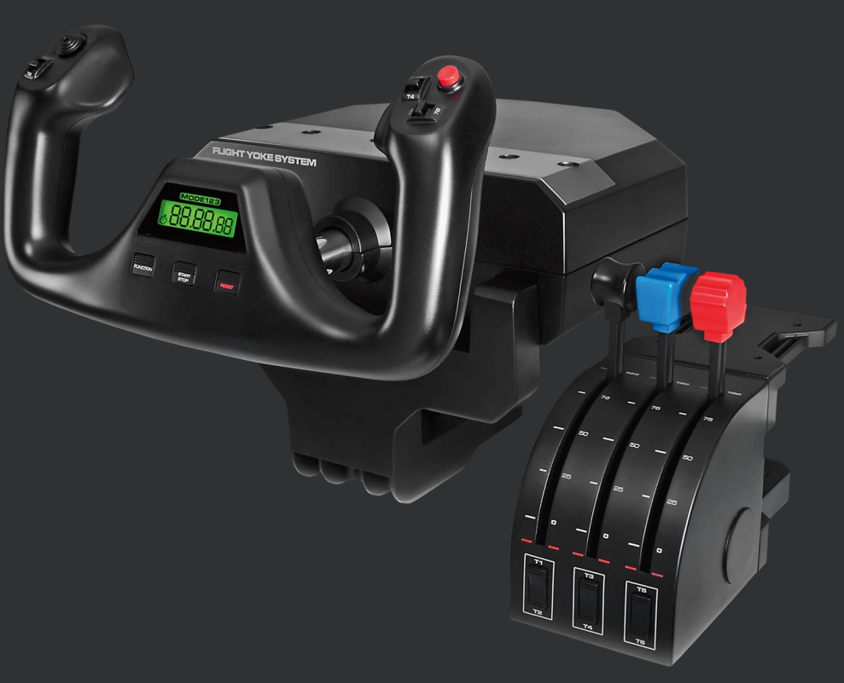
教学工具
塞斯纳172飞行模拟器
罗技Flight Yoke System
Prepar3D软件（可用X-plane与微软模拟飞行练习）

Slide 7
飞行模拟软件
Flight Gear：免费开源的多平台飞行模拟软件，使用SimGear作为模拟引擎。
X-plane：Laminar Research公司开发，包括一些轻型飞机，商用飞机，以及军用飞机，还有包括几乎全球的地景。同时该软件扩展性非常好，支持开发人员任意扩展功能，比如添加自己设计的飞机，或者自己制作的地景。
Microsoft Flight Simulator ：有超过3万7千个机场、2百万个城市、15亿座建筑物，以及真实的山脉、道路、树木、河川、动物、交通等。从轻型飞机到商用喷射机，玩家可以通过各式各样的飞机来磨练自己的飞行技术。在包括精确的风速和风向、温度、湿度、降雨和光线等逼真的真实天气条件下，享受白天或黑夜的飞行。
Prepar3D：基于微软飞行模拟，原来主要用于军事训练。软件开发套件（SDK）培育了开放、繁荣的开发人员生态系统。该SDK支持Prepar3D开放开发架构的理念，并鼓励第三方为Prepar3D平台带来新的创新，改进的附件和培训内容。
Infinite Flight：手机飞行模拟游戏软件，提供全面的飞行模拟体验，可以在世界各地区驾驶许多不同的飞机，各种气象条件，并具有广泛的重量配置。使用先进的相机和回放系统，让你全面查看你的整个飞行细节，从而提高技能。

Slide 8
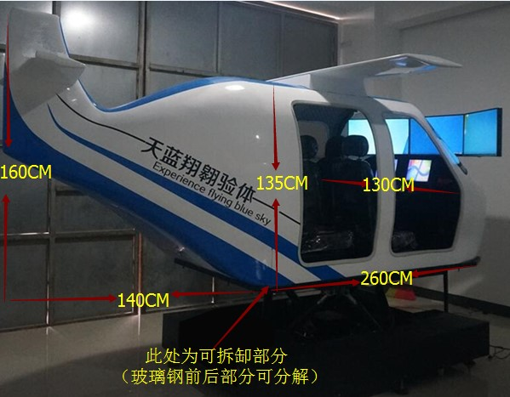
飞行模拟器介绍
六自由度动感塞斯纳172飞行模拟器
在虚拟环境中复现真实的飞机起飞、飞行、下降等驾驶过程；
了解飞行器基本原理；
配合六自由度全动感平台对飞行过程中的各种动态动作真实反馈；
配备高度仿真的显示面板，对飞行状态和数据实时显示；
驾驶台对飞行过程中的所需的主要功能均可调控：摇杆、脚舵、襟翼角度调整等。

Slide 9
序号 | 名称 | 配置 | 备注
1 | 显示系统 | 32寸*3屏，分辨率:5760*1080
2 | 驾驶舱 | ⧫摇杆（左右联动） ⧫脚舵（左右联动） ⧫显示面板仪表：MFD+PFD+三个小仪表+无线电显示 ⧫控制面板：襟翼角度调整、配平轮、钥匙点火、油门+燃油混合比（注入式）
3 | 动感平台 | ⧫6根电动缸 ⧫6个电机 ⧫6个伺服 ⧫优质钢结构
4 | 控制系统 | 对各个控制器发出的信号进行实时分析并进行传输并通过视景显示的方式展现在屏幕上，对动态数据通过六自由度平台进行动态的反馈。

Slide 10
